Slide 1
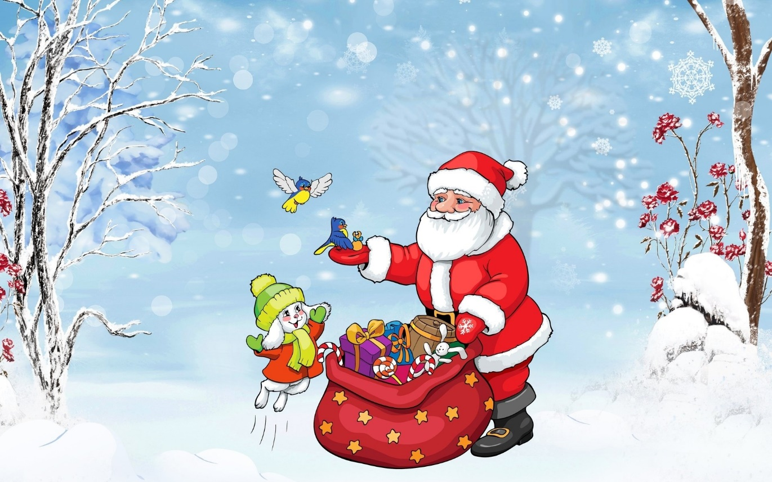
Тема недели: Здравствуй, Новый год!!!
Подзаголовок

Slide 2
Цель: продолжать приобщать детей к праздничной культуре.
Задачи: Продолжать знакомить детей с традициями празднования Нового года в России и различных странах. Вызвать чувство радости от приближения новогоднего праздника, воспитывать желание участвовать в исполнении праздничных песен и танцев. Воспитывать желание принимать участие в праздниках.

Slide 3
Итоги недели:
Последняя неделя уходящего года была очень насыщенной. Ребята с удовольствием готовились к главному и любимому празднику. Вместе с детьми мы написали письмо Деду Морозу (аппликация) , изготовили игрушки на новогоднюю елочку и под нее(конструирование в технике оригами) и нарисовали красивый зимний пейзаж (рисование). Не забыли выучить новогодние стихотворения, чтобы порадовать ими Дедушку Мороза. С удовольствием представляю вам результаты нашей работы.

Slide 4
